Slide 1
মুজিব বর্ষের অঙ্গীকার
শিক্ষা হবে আইসিটি নির্ভর

Slide 2
আজকের পাঠে
সকলকে
মুজিব বর্ষের
প্রাণঢালা শুভেচ্ছা

Slide 3
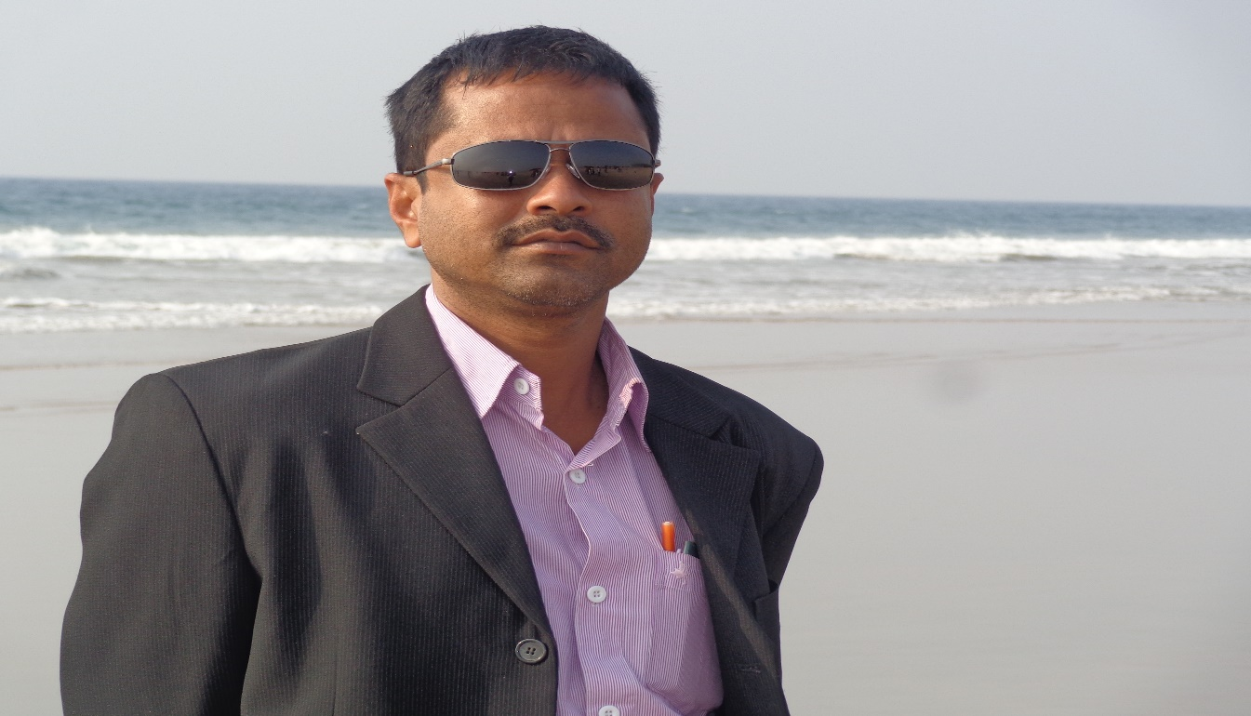
এস, এম হুমায়ুন কবির
সহকারী প্রধান শিক্ষক
কোটচাঁদপুর মাধ্যমিক বালিকা বিদ্যালয়
কোটচাঁদপুর, ঝিনাইদহ।
মোবাইল-০১৭৯৯০৬৬০৩৩
Email:smhkabir2@gamil.com
পাঠ পরিচিতি
বিষয়: উচ্চতর গণিত
শ্রেণি: ১০ম
অধ্যায়: ৮
অনুশীলনী: ৮.৩
সময়: ৫০ মিনিট

Slide 4
এক সমকোণ অপেক্ষা ছোট কোণকে কি বলে?
কোণ প্রকাশ করা হয় কোণ চিহ্ন দ্বারা?
বৃত্তের কেন্দ্রে উৎপন্ন কোণ কত?
কেন্দ্রে উৎপন্ন কোণ এর প্রতেক ভাগ কে কি বলা হয়?

Slide 5
আজকের পাঠ
সুক্ষকোণের ত্রিকোণমিতির অনুপাত
সমূহ

Slide 6
এই পাঠ শেষে, ছাত্র/ছাত্রীরা-
১। Quadrant (চতুভাগ) সম্পকৌ জানবে।
২। Quadrant (চতুভৗাগ) এর সুত্রাবলী জানবে।
৩। Quadrant (চতুভৗাগ) এর গাণিতিক সমস্যার সমাধান করতে পারবে।

Slide 7
প্রাথমিক তথ্য
Quadrant (চতুভৗাগ)ঃ
২য় চতু${ভা}^{′}গ$
১ম চতু${ভা}^{′}গ$
Sin & cosec +
All+
চিত্রে ${XOX}^{′}$ও ${YOY}^{′}$ দুইটি সরলরেখা পরস্পরকে ছেদ করায় যে চারটি কোণ উৎপন্ন করে তাদেরকে চতু${ভা}^{′}গ বলে।$
(+ , +)
(- , +)
(- , -)
Cos & sec +
Tan & cot +
(+ . -)
৩য় চতু${ভা}^{′}গ$
৪থৗ চতু${ভা}^{′}গ$

Slide 8
কিছু মৌলিক ধারণাঃ
$$\sin\left(−θ\right)=sinθ$$
$$\cos\left(−θ\right)=cosθ$$
$sin$(n$\frac{π}{2}±θ)=sinθ$[ n জোড় হলে]
=$cos$ [ n বিজোড় হলে]
$$\tan\left(−θ\right)=−tanθ$$
$$cot\left(−θ\right)=−cotθ$$
$cos$(n$\frac{π}{2}±θ)=cosθ$[ n জোড় হলে]
= $sinθ$ [ n বিজোড় হলে]
$$sec\left(−θ\right)=secθ$$
$$cosec\left(−θ\right)=−cosecθ$$

Slide 9
$tan$(n$\frac{π}{2}±θ)=tanθ$[ n জোড় হলে]
= $cotθ$ [ n বিজোড় হলে]
$cot$(n$\frac{π}{2}±θ)=cotθ$[ n জোড় হলে]
= tan$θ$ [ n বিজোড় হলে]
$sec$(n$\frac{π}{2}±θ)=secθ$[ n জোড় হলে]
=$cosec$ [ n বিজোড় হলে]
$cosec$(n$\frac{π}{2}±θ)=cosecθ$[ n জোড় হলে]
= $secθ$ [ n বিজোড় হলে]

Slide 10
উদাহরণঃ
$sec\left(\frac{4π}{3}\right)$ এর মান কত?
$$sec\left(π+\frac{π}{3}\right)=sec\left(2\frac{π}{2}+\frac{π}{3}\right)$$
= $−sec\frac{π}{3}$
$=−2$
$$সমাধানঃ$$
$cot\left(\frac{7π}{6}\right)$ এর মান কত?
$$সমাধানঃ$$
$$cot\left(π+\frac{π}{6}\right)=cot\left(2\frac{π}{2}+\frac{π}{6}\right)=cot\frac{π}{6}=√3$$

Slide 11
একক কাজঃ
$$প্রমাণ কর cos\frac{17π}{10}+cos\frac{13π}{10}+cos\frac{9π}{10}+cos\frac{π}{10}=0$$

Slide 12
একক কাজের সমাধান .
$$বামপক্ষ,$$
$$cos\frac{17π}{10}+cos\frac{13π}{10}+cos\frac{9π}{10}+cos\frac{π}{10}$$
= $cos\left(2π−\frac{3π}{10}\right)+cos⁡\left(π+\frac{3π}{10}\right)+cos\left(π−\frac{π}{10}\right)+cos\frac{π}{10}$
= $cos\frac{3π}{10}−cos\frac{3π}{10}−cos\frac{π}{10}+cos\frac{π}{10}$
= 0
= ডানপক্ষ
$$∴ cos\frac{17π}{10}+cos\frac{13π}{10}+cos\frac{9π}{10}+cos\frac{π}{10}=0$$
(প্রমাণিত)

Slide 13
জোড়ায় কাজ
সমাধান কর
$$2\cos^{2}θ=1+2\sin^{2}θ$$

Slide 14
সমাধান
$$2\cos^{2}θ=1+2\sin^{2}θ$$
$$≫ 2\cos^{2}θ−2\sin^{2}θ=1$$
$$≫2\left(1−\sin^{2}θ\right)−2\sin^{2}θ=1$$
$$≫2−2\sin^{2}θ−2\sin^{2}θ=1$$
$$≫2−4\sin^{2}θ=1$$

Slide 15
$$≫−4\sin^{2}θ=−1$$
$$≫ \sin^{2}θ=\frac{1}{4}$$
$$≫sinθ=±\frac{1}{2}$$
যেহেতু $0<θ<\frac{π}{2}$
সেহেতু $sinθ≠−\frac{1}{2}$

Slide 16
$$∴sinθ=\frac{1}{2}$$
$$≫sinθ=sin\frac{π}{6}$$
$$≫ θ=\frac{π}{6}$$
$$∴নির্ণেয় সমাধান, θ=\frac{π}{6}$$

Slide 17
মুল্যায়ন ;
$$1. \cos^{2}\frac{π}{3}−\sin^{2}\frac{π}{4}= ?$$
$$−\frac{1}{4}$$
$$2. cot\left(θ−\frac{9π}{2}\right)=?$$
$$−tanθ$$
3. $tanθ=−−\sqrt{3 } হলে θ এর মান কোনটি ?$
$$\frac{2π}{3}$$

Slide 18
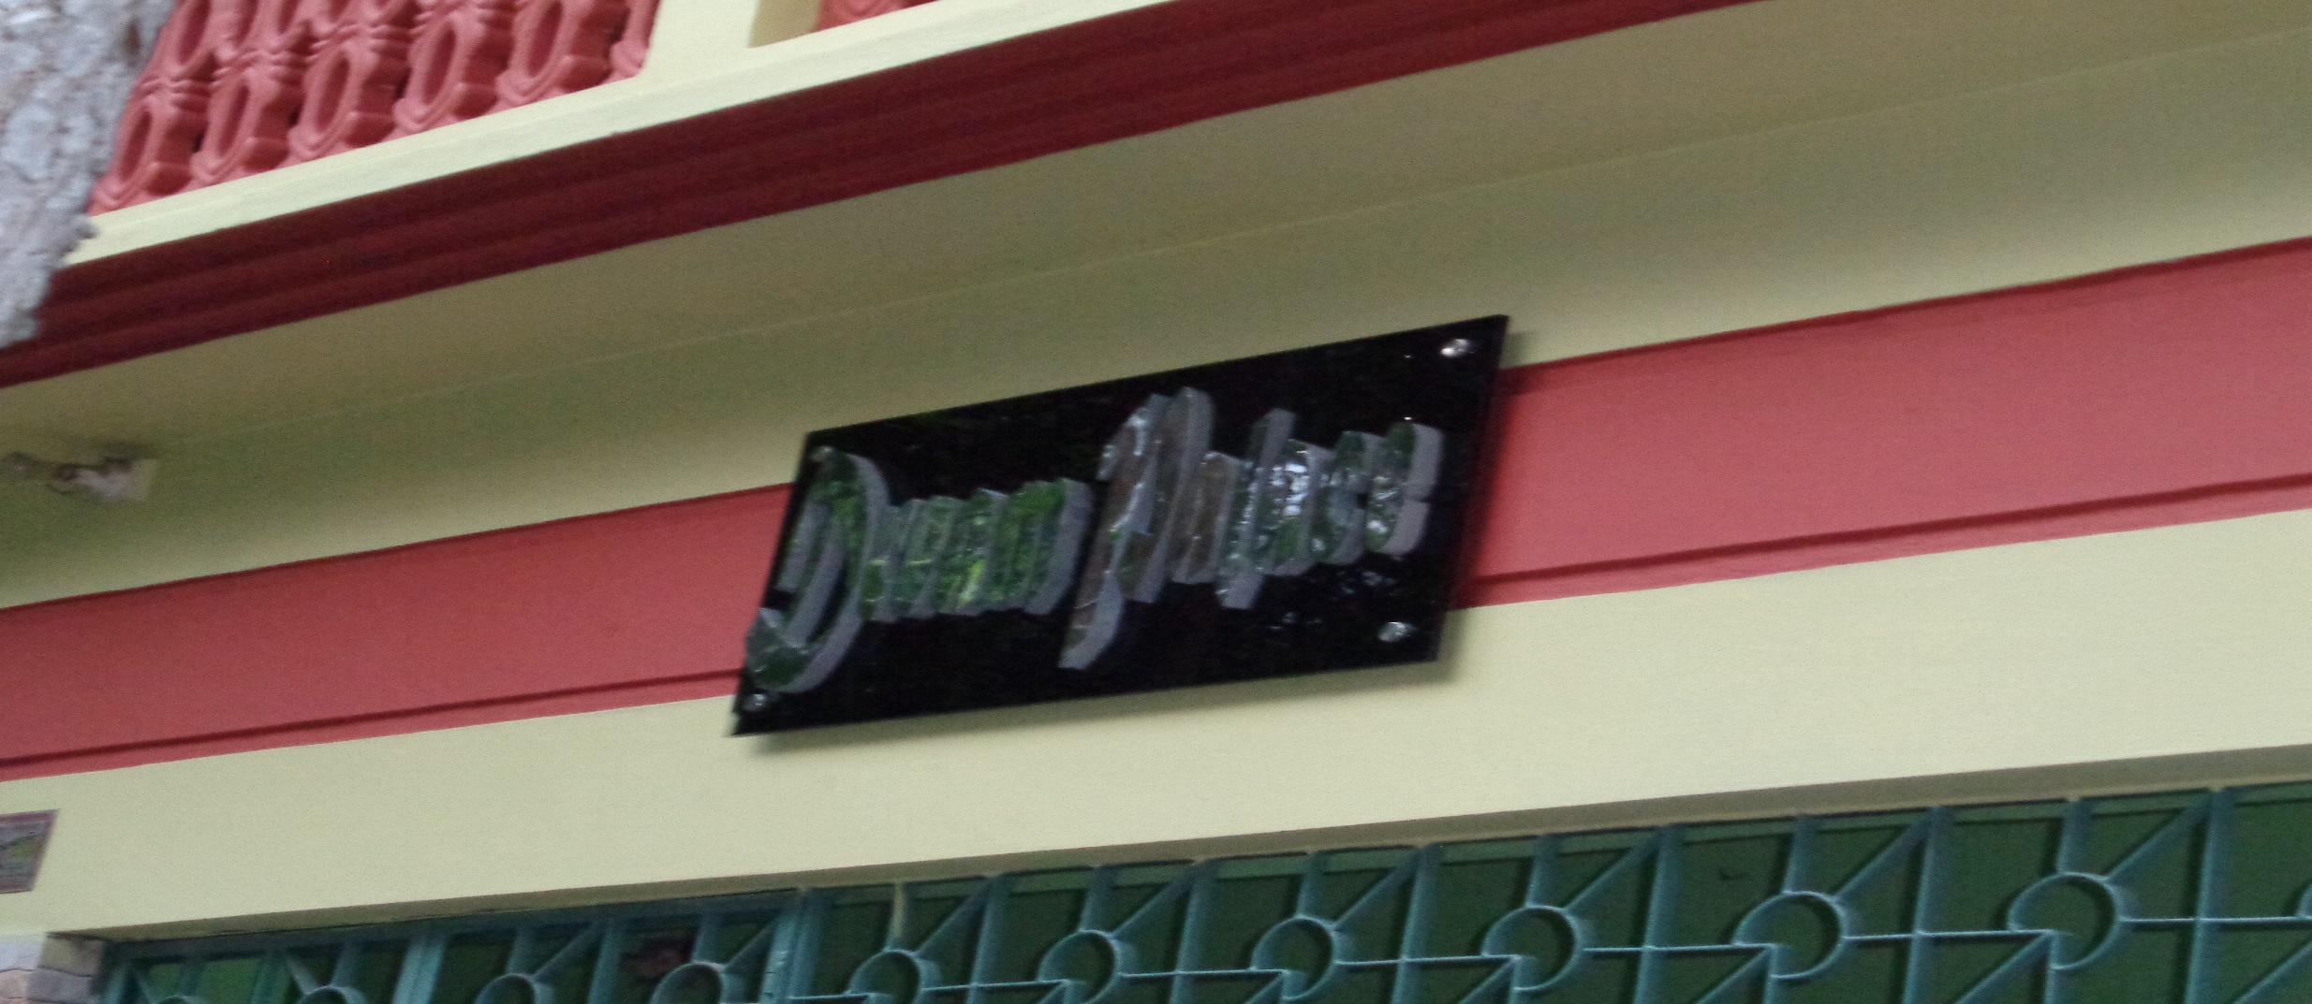
বাড়ীর কাজ ;
$$\text{সমাধান কর}$$
$$5{cosec}^{2}θ−7cotθ cosecθ−2=0 [ যখন 0<θ<2π]$$

Slide 19
সকলের নিরাপদ ও
সুস্থ জীবন কামনায়
আল্লাহ হাফেজ

